Slide 1

Внедрение моделей ML
Выбор и настройка
инфраструктуры
Некрасов Константин Олегович
Директор по разработке ML-моделей
АО «Газпромбанк»
Блог: Labalgo

Slide 2
План занятия
Обзор облачных платформ
Типы вычислительных ресурсов
Архитектура: Stateless vs Stateful

Slide 3

Обзор облачных
платформ

Slide 4
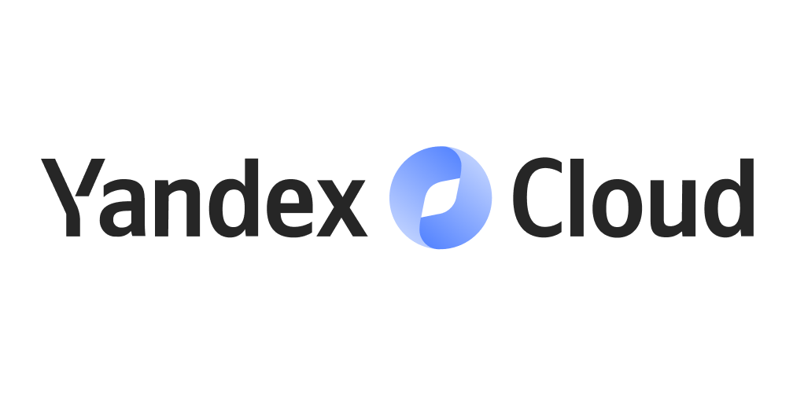
Yandex Cloud
Одно из крупнейших облачных хранилищ данных в российской системе, создано и усовершенствовано благодаря технологиям Яндекса.
* Документация

Slide 5

Yandex Object Storage
API сервиса совместим с API Amazon S3 интерфейсом.
Есть возможность выбора класса:
Стандартное хранилище – для активной работы с объектами;
Холодное хранилище – для длительного хранения объектов с редкими запросами на чтение.

Slide 6

Yandex Managed Service for Kubernetes
Позволяет управлять узлами напрямую, а также
настраивать кластер Kubernetes.
Мастер, управляющий кластером Kubernetes, бывает двух типов:
Зональный создается в подсети одной зоны доступности;
Региональный создается распределенно – при недоступности одной из зон остается работоспособным.

Slide 7

Yandex Managed Service for PostgreSQL
Позволяет работать с кластерами базы данных
PostgreSQL 13, 14, 15, 16, 17
Позволяет работать с кластерами базы данных
PostgreSQL 13, 14, 15, 16 для 1С

Slide 8

Yandex Managed Service for Apache Kafka
Поддерживаемый кластер серверов Apache Kafka®
В зависимости от количества хостов-брокеров
в нем автоматически настраивается и размещается ZooKeeper:
кластер состоит из одного хоста – ZooKeeper размещается на нем же;
в ином случае – ZooKeeper будет размещен отдельно от брокеров на трех дополнительных хостах, они добавляются в кластер автоматически.

Slide 9

VK Cloud
Платформа с широким набором облачных сервисов для эффективной разработки и работы с данными для компаний любого масштаба
* Документация

Slide 10
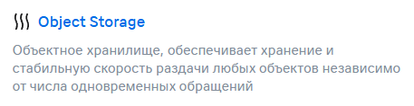
VK Object Storage
Объектное хранилище с поддержкой S3 API, которое обеспечивает надежное масштабируемое хранение и стабильную скорость раздачи любых объектов независимо от числа одновременных обращений
При создании бакета доступен выбор его типа:
холодное хранилище;
горячее хранилище;
backup.

Slide 11

VK Cloud Containers
Объектное хранилище с поддержкой S3 API, которое обеспечивает надежное масштабируемое хранение и стабильную скорость раздачи любых объектов независимо от числа одновременных обращений
Есть преднастроенные типы сред, которые отличаются параметрами масштабирования и активированными расширениями:
Dev – разработка;
Staging – предрелизная среда;
Production – «боевое» или «живое» окружение.

Slide 12

VK Cloud Databases
Позволяет развернуть в облаке решения на основе MySQL, PostgreSQL, MongoDB, Redis, ClickHouse, ArenaData, Tarantool

Slide 13

VK Cloud Kafka
Распределенная платформа для передачи сообщений между приложениями
Сервис Cloud Kafka автоматизирует процессы:
развертывание инфраструктуры под экземпляр сервиса;
эффективное распределение ресурсов кластера;
масштабирование ресурсов экземпляра сервиса.

Slide 14

Sber Cloud
(Cloud.ru)
SberCloud – компания-поставщик облачных услуг.
* Документация

Slide 15

Cloud Object Storage
При создании бакета можно выбрать классы «Стандартный», «Редкий доступ» и «Архив».
Помимо уровня доступа различается минимальный срок хранения:
для Стандартного – минимальный срок хранения не требуется;
для Редкого доступа – 30 дней;
для Архива – 90 дней.

Slide 16

Cloud Container Engine
Cервис, который предоставляет масштабируемые, высокопроизводительные кластеры Kubernetes и поддерживает Docker для построения и запуска контейнеров. CCE позволяет легко разворачивать контейнеризированные приложения и управлять ими в публичном облаке.
В облаке Cloud.ru Advanced доступны кластеры двух типов:
CCE Standard (Container Tunnel Network, VPC Network)
CCE Turbo (Cloud Native Network 2.0)

Slide 17
Cloud Relational Database Service
Это сервис управления базами данных с комплексным мониторингом производительности и многоуровневой системой безопасности.
Сервис поддерживает:
MySQL;
PostgreSQL;
Microsoft SQL Server.

Slide 18

Cloud Managed Kafka
Это сервис для развертывания и управления кластерами Kafka в инфраструктуре платформы Evolution.
В Distributed Message Service for Kafka на выбор есть две версии:
Kafkra 1.1.0
Kafka 2.3.0.

Slide 19


Selctel и Beget
Selectel, а еще можно почитать статью
Beget

Slide 20
2. Типы вычислительных ресурсов
* Аппаратное ускорение НН

Slide 21
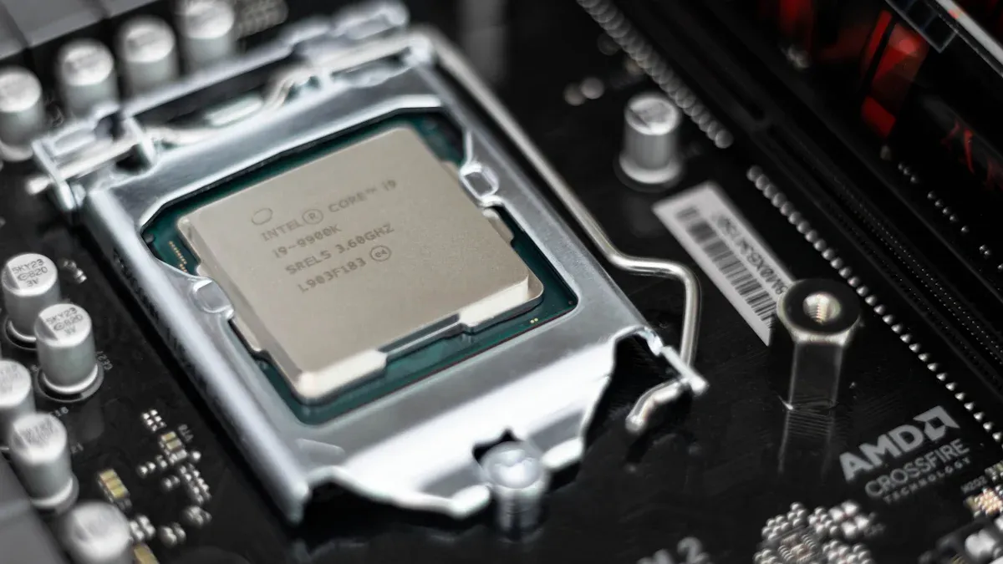
Central Processing Unit (CPU)
Центральный процессор (CPU) — это основной процессор, который существует во всех PC.
Это ничто иное как ваш процессор

Slide 22
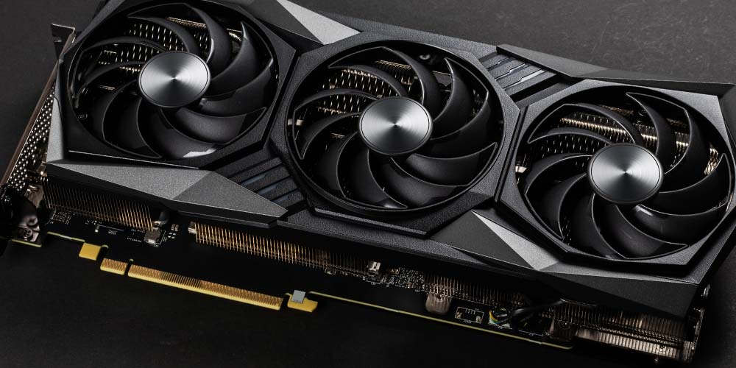

Graphics Processing Unit (GPU)
GPU (графический процессор) — это специализированный процессор, который работает как ускоритель производительности вместе с CPU.
Это ничто иное как ваша видеокарта
А точнее, такой же чип на плате видеокарты

Slide 23
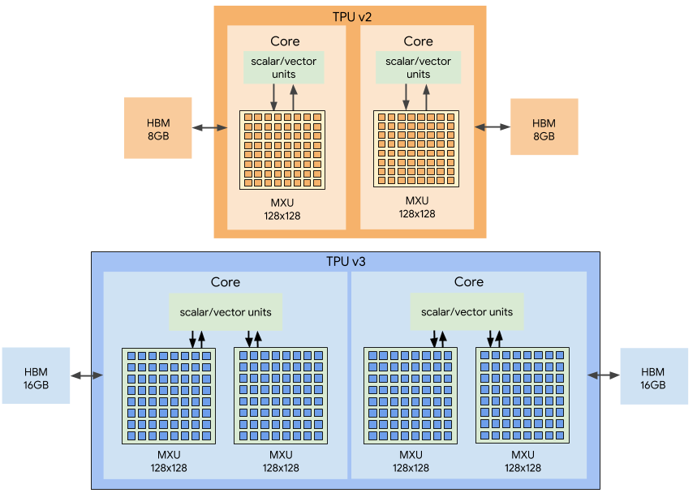
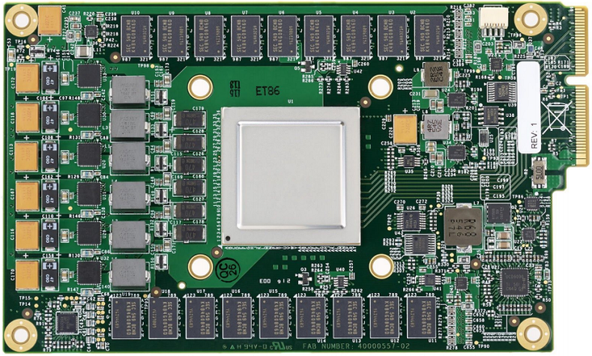
Tensor Processing Unit (TPU)
TPU — это процессор, разработанный компанией Google специально для ускорения задач машинного обучения.
А вот и наш малыш TPU ☺

Slide 24
3. Архитектура: Stateless vs Stateful
* Stateless and Stateful Systems in System Design
** Определения понятий Stateful и Stateless в контексте веб-сервисов

Slide 25
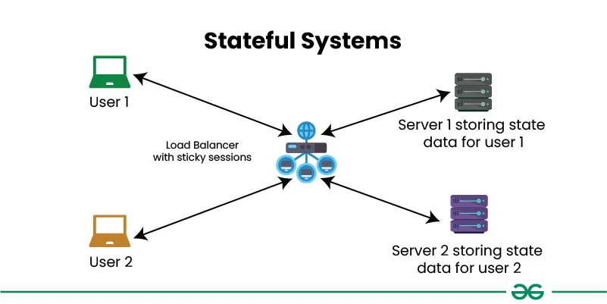
Stateful
Stateful (с сохранением состояния) архитектура подразумевает, что система сохраняет информацию о предыдущих состояниях или взаимодействиях с клиентами.

Slide 26
Stateful
Преимущества | Недостатки
Сохранение состояния между запросами | Требуется сохранение состояния на сервере
Упрощение программной логики | Изменение состояния может быть сложным и приводить к ошибкам
Более простая обработка и восстановление после ошибок или сбоев. | Ограниченная отказоустойчивость

Slide 27
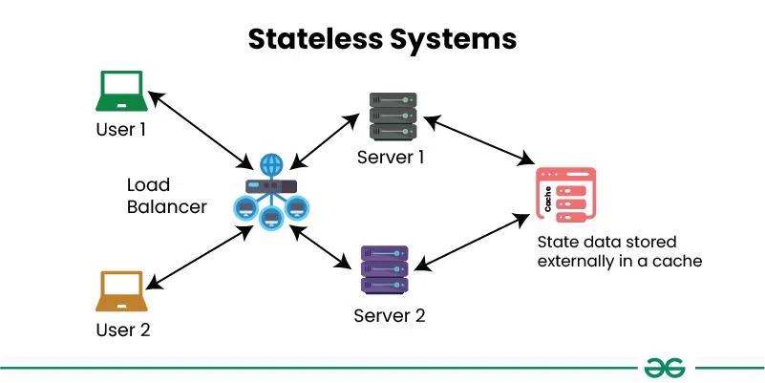
Stateless
Stateless (без сохранения состояния) архитектура не сохраняет информацию о предыдущих состояниях или сеансах.

Slide 28
Stateless
Преимущества | Недостатки
Лучшая масштабируемость | Отсутствие сохранения состояния может усложнить реализацию некоторых функций
Упрощенная разработка и тестирование | Дополнительная нагрузка может возникнуть при повторяющихся запросах
Более высокая отказоустойчивость

Slide 29
Спасибо за внимание!

